Slide 1

Кібербезпека в інтернеті

Slide 2

Основні поняття кібербезпеки
Кібербезпека або cyber security — це заходи, які вживають для захисту даних або пристроїв, підключених до мережі, від несанкціонованого доступу та використання у злочинних цілях. Кібербезпека це те, що забезпечує конфіденційність, цілісність і доступність даних протягом їх всього життєвого циклу
Кіберзахист — здатність запобігати кібератакам. Це вжиття активних заходів для прогнозування кібератак з боку зловмисника та протидії вторгненням. Усі стратегії та тактики кіберзахисту мають спільну мету — запобігати кіберзагрозам, припиняти та реагувати на них

Slide 3
В залежності від виду загроз інформаційній безпеці інформаційну
безпеку можна розглядати наступним чином :
як забезпечення стану захищеності особистості, суспільства, держави від впливу неякісної інформації;
інформації та інформаційних ресурсів від неправомірного впливу сторонніх осіб;
інформаційних прав і свобод людини і громадянина.

Slide 4
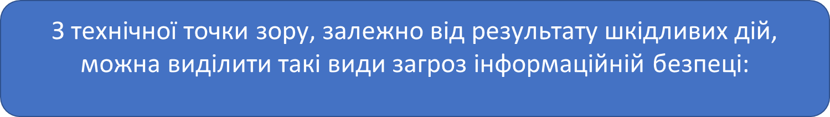
Основними завданнями забезпечення кібербезпеки вважаються:
доступність, цілісність, що включає автентичність, а також конфіденційність.
Кібербезпека є необхідною умовою розвитку інформаційного суспільства
отримання несанкціонованого доступу до секретних або конфіденційних даних;
порушення або повне припинення роботи комп'ютерної інформаційної системи;
отримання несанкціонованого доступу до керування роботою комп'ютерної інформаційної системи;
знищення та спотворення даних.

Slide 5
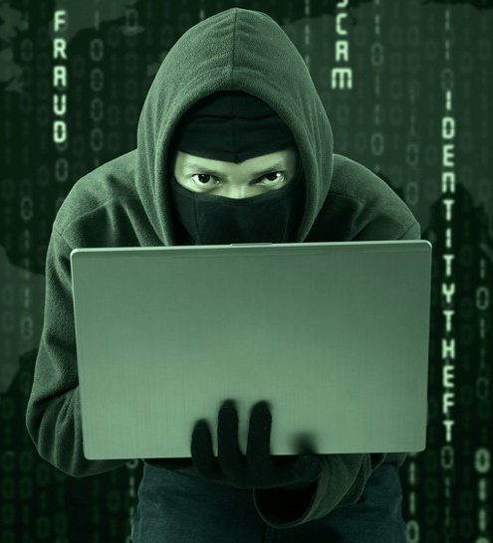
Загрози інформаційній безпеці
несанкціонований доступ до інформаційних ресурсів та інформаційно-телекомунікаційних систем,
наприклад у результаті цілеспрямованої хакерської атаки — дій, що спрямовані на порушення штатного режиму функціонування системи, порушення доступності її сервісів, отримання несанкціонованого доступу до конфіденційних відомостей, порушення цілісності даних тощо;

Slide 6
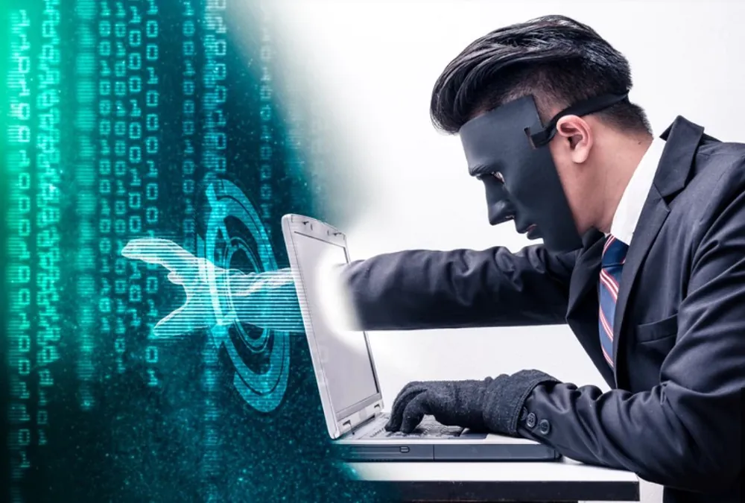
Загрози інформаційній безпеці
Фі́шинг — вид шахрайства, метою якого є виманювання в довірливих або неуважних користувачів мережі персональних даних клієнтів онлайнових аукціонів, сервісів із переказу або обміну валюти, інтернет-магазинів.
Фішинг – це вид інтернет-шахрайства, який полягає у крадіжці конфіденційних даних користувачів (логінів, паролів, облікових записів, банківських карток) за допомогою електронних листів, підроблених сайтів та методів соціальної інженерії. Його особливість у тому, що жертва шахрайства надає свої дані добровільно.

Slide 7

Умови і фактори що утворюють небезпеку порушення інформаційної безпеки викликані впливом на інформаційну сферу людини
ШТУЧНІ ЗАГРОЗИ
Ненавмисні
(випадкові)
Навмисні
(умовні)
Неправомірний доступ до інформації
Помилки програмного забезпечення
Розробка ПЗ для здійснення
несанкціонованого доступу
Збої в роботі системи
Зумовлені діями людей
Відмови обчислювальної та комунікаційної техніки
Розробка та поширення вірусних програм, мережевих хробаків, троянських програм, клавіатурних шпигунів,
рекламних програм, тощо
Джерело основних проблем інформаційної безпеки
Помилки персоналу

Slide 8
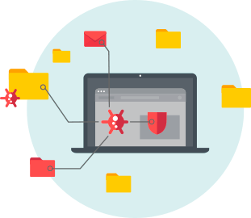
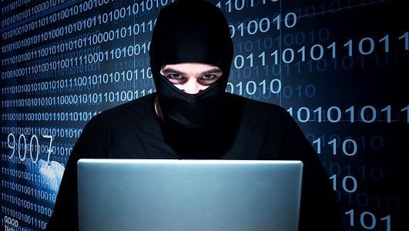
Загрози інформаційній безпеці
Ботнет — це мережа комп'ютерів, інфікована шкідливим програмним забезпеченням
Кіберзлочинці використовують ботнет-мережі, які складаються з великої кількості комп'ютерів для різних зловмисних дій без відома користувачів.
За допомогою ботнетів часто надсилається спам, встановлюються шпигунські програми або здійснюється викрадення облікових даних користувачів. Масштабний ботнет може використовуватися для атак типу DDoS (Distributed Denial of Service) для спрямування додаткового трафіку на сайт та сповільнення роботи або збоїв підключення
Шкідливі програми виду ботнет розповсюджуються за допомогою вкладень електронної пошти та через завантаження файлів і підроблених програм. Зловмисники також націлюються на такі уразливі місця, як неоновлене програмне забезпечення та відсутність захисту в мережі Інтернет. Все частіше під приціл зловмисників потрапляють камери, смарт-телевізори та навіть автомобілі.

Slide 9

Загрози інформаційній безпеці
Цифрова особа – це сукупність всіх даних, що характеризують людину в інтернеті: її ім’я, прізвище, дата народження, адресу, номер телефону, електронну пошту, паролі, соціальні мережі, банківські рахунки, кредитні картки, медичні записи тощо. Ця інформація може бути використана для різних цілей. Від реєстрації на сайтах та отримання послуг до ідентифікації особи та підтвердження прав.
Крадіжка цифрової особистості може бути здійснена з різними цілями. Від банального продажу інформації до шантажу, використання в шахрайських схемах, підробки документів, отримання кредитів чи медичних послуг за чужий рахунок тощо. Наслідки такого злочину можуть бути дуже серйозними для жертви: втрата грошей, репутація, довіра, загроза здоров’ю та життю.

Slide 10
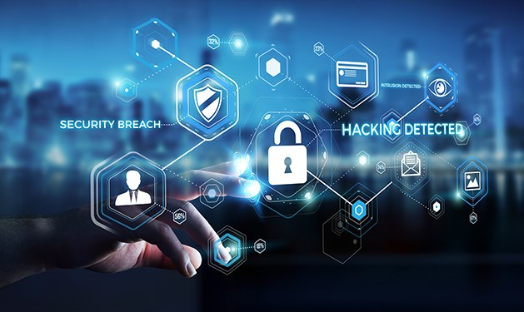
Крадіжка цифрової особистості
може бути викрадена двома основними способами.
У першому випадку злочинці використовують різні технічні та соціальні інструменти для отримання доступу до чужих даних
У другому випадку жертви самі діляться своїми даними із третіми особами, не підозрюючи про можливі ризики.
Фішинг
Реєстрація на незнайомих чи підозрілих сайтах
Скімінг
Використання однакових або слабких паролів
Спайвар
Публікація особистої інформації у відкритому доступі
Хакінг
Дампінг
Передача своїх даних

Slide 11
Загрози для мобільних пристроїв
Ви знаєте, що смартфони — це мобільні телефони, доповнені функціями персонального комп'ютера, зі своєю операційною системою та іншим програмним забезпеченням.
Тому для смартфонів характерні ті самі загрози, що і для стаціонарних комп'ютерів:
віруси
троянські програми
мережеві хробаки
рекламні модулі та ін.
Як і стаціонарні комп'ютери, смартфони можуть потрапити до ботнет-мережі.

Slide 12

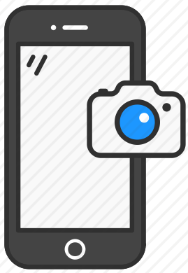
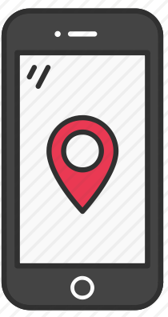
Загрози для мобільних пристроїв
Найчастіше смартфон постійно увімкнений, має підключення до мережі Інтернет, завжди розташований поруч із власником, містить різноманітні пристрої введення/виведення:
мікрофон
відео-камеру
GPS-навігатор та ін.
Зі смартфоном нерідко зв'язані грошові рахунки — в оператора мобільного зв'язку або банківські рахунки. Усе це підсилює небезпеку.

Slide 13
Загрози для мобільних пристроїв
Існують шпигунські програми, які зловмисники використовують для шпигування за користувачем смартфона. Використовуючи їх, можна:
перехоплювати повідомлення про всі здійснені дзвінки
показувати вміст СМС-листування
показувати дані про відвідані сайти
знімати камерою телефона оточення користувача
визначати його місце розташування
включати мікрофон і записувати всі розмови

Slide 14
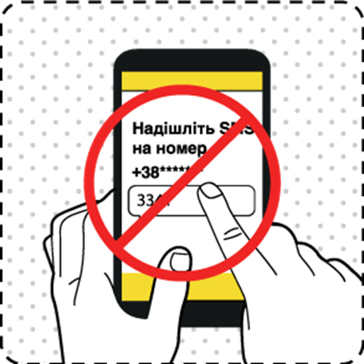
Загрози для мобільних пристроїв
Ще один аспект загроз для користувачів мобільних телефонів полягає в роботі з платними послугами.
Підписка з використанням CMC на онлайн-гру, певний сайт, будь-який сервіс, який вимагає регулярну оплату, можуть призводити до списування з рахунку значних коштів. Іноді такі CMC можуть надсилатися троянськими програмами.

Slide 15
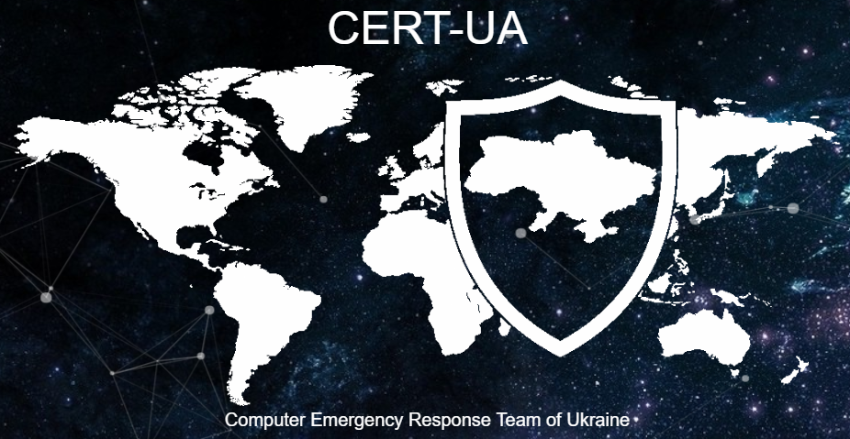
Правила безпечної роботи в Інтернеті
Для того щоб максимально уникнути загроз під час роботи в Інтернеті, варто дотримуватися певних правил.
Наведемо поради, що надані CERT-UA (англ. Computer Emergency Response Team of Ukraine — команда України з редагування на комп'ютерні надзвичайні події):
спеціалізованим структурним підрозділом Державного центру кіберзахисту та протидії кіберзагрозам Державної служби спеціального зв'язку та захисту інформації України (cert.gov.ua).

Slide 16
Правила безпечної роботи в Інтернеті
Поради, що надані CERT-UA:
Використовуйте тільки ліцензійне програмне забезпечення. Установлюйте програми тільки з офіційних джерел. Перед установленням читайте відгуки інших користувачів, якщо вони доступні.
Установлюйте та оновлюйте антивірусне програмне забезпечення як на стаціонарні, так і на мобільні комп'ютери. Бажано, щоб оновлення антивірусних баз здійснювалося регулярно та автоматично.
Завжди встановлюйте оновлення операційної системи та іншого програмного забезпечення.

Slide 17

Правила безпечної роботи в Інтернеті
Використовуйте надійні паролі. Не використовуйте на різних інтернет-ресурсах один і той самий пароль, змінюйте його регулярно.
Приєднуйтеся тільки до перевірених Wi-Fi-мереж. Не відправляйте важливі дані (дані кредитних карток, онлайн-банкінгу тощо) через публічні та незахищені Wi-Fi-мережі.
Установіть фільтр спливаючих вікон у браузері.

Slide 18

Правила безпечної роботи в Інтернеті
Перевіряйте сертифікат безпеки сайтів у вигляді замка в адресному рядку браузера та URL-адреси веб-сайтів, щоб визначити, чи не підроблений сайт ви відвідуєте.
Не відкривайте повідомлення електронної пошти від невідомих вам осіб і прикріплені до них файли, яких ви не очікуєте.

Slide 19

Правила безпечної роботи в Інтернеті
Подумайте про можливі ризики для вас перед тим, як викласти щось у мережу Інтернет. Дуже легко розмістити дані в мережі Інтернет, але дуже складно їх видалити з неї.
Створюйте резервні копії важливих для вас даних, зберігайте їх на носіях даних, відключених від мережі Інтернет.

Slide 20
Правила безпечної роботи в Інтернеті
Також для дуже важливих акаунтів використовуються унікальні зовнішні накопичувачі та зчитувачі біометричних даних. Для користувачів смартфонів є окремі рекомендації:
не телефонуйте на незнайомі номери;
уважно контролюйте послуги, на які ви підписуєтеся;
установлюйте мобільні додатки лише з офіційних магазинів: PlayMarket (Android), AppStore (iOS);
уважно стежте за тим, які дозволи вимагає програма під час установлення та оновлення програмного забезпечення на мобільних пристроях.

